Slide 1
只能二選一
馬太福音 7:13-27
成偉邦傳道
20/6/2021 雪梨華人基督教會

Slide 2
登山寶訓的佈局
耶穌看見這許多的人，就上了山，既已坐下，門徒到他跟前來，他就開口教訓他們，說：…… (馬太5:1-2)
八福……世上的鹽、世上的光、建造在山上的城……為律法帶來新意義……弟兄姊妹應該如何相處…… (馬太5-6章)

Slide 3
登山寶訓的結局
耶穌講完了這些話，眾人都稀奇他的教訓，因為他教訓他們正像有權柄的人，不像他們的文士。耶穌下了山，有許多人跟著他……。 (馬太7:28-8:1)

Slide 4
只可二選一的結局
13-14節：窄門與寬門、小路與大路，
15-23節：好樹與好果子，
還是壞樹與壞果子
24-27節：作聰明人，還是作無知的人。

Slide 5
登山寶訓完結篇 –
1. 窄門和崎嶇路 (7:13-14)
2. 好樹與好果子 (7:15-23)
3. 聰明與無知 (7:24-27)

Slide 6
挑戰 1
  你信耶穌就得，
  即時會得著永生的盼望
  或是
  要進窄門、走小路

Slide 7
挑戰 2 及 3
  挑戰 2
  “狼” 是指傳異端的假先知，
  環顧我們教會，
  “狼” 對我們這個群體有什麼意義？
  挑戰 3
  誰是聰明人，誰是無知的人？

Slide 8
窄門與崎嶇路（馬太 7:13-14）
  ¹³你們要進窄門，因為通往滅亡的門是寬闊的，路是寬廣的，進去的人很多； ¹⁴那通往生命的門是多麼狹窄，路是多麼崎嶇，找到的人很少。(新漢語譯本)

Slide 9
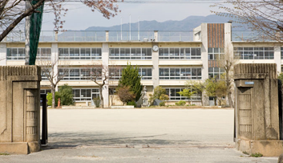
寬闊的門寬廣的路
  不用傷腦筋，
  不用篩選，不用作取捨...
  怎麼大的貨車，怎麼多的食物、怎樣大型的東西、衣服、電器都完全沒有問題
  大路任我闖，想點就點

Slide 10
寬闊的門寬廣的路
  什麼認罪，什麼
  悔改、甚麼謙卑、
  彼此相愛……
  不是這道門的要求，不需要吧
  今天這個世界，到處的門都好像是寬寬闊闊的，也正向我們招手。

Slide 11
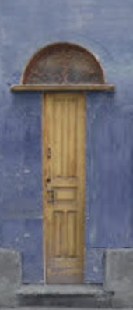
狹窄的門，崎嶇的路
  走進一道窄窄的門時，你不可帶
  很大件的行李箱
  門太窄了，你會將這些不重要不
  必要的東西放在門外
  亦因為門大窄了，你會側著身子進去，
  只會隨身帶著最重要最重要的東西前去，比如護照。

Slide 12
狹窄的門，崎嶇的路
  要放下一些無關重要的東西，可
  能是我們的自以為是，是我們的
  驕傲、地上的財寶、取悅別人的
  行為等等，才能進去
  承認自己的不足和自己的罪，接受基督作救主、生命的主時，我們就能進窄門，開始走上這崎嶇不平的道路。

Slide 13
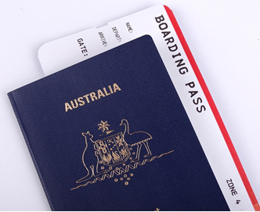
狹窄的門，崎嶇的路
  進窄門時，我們不要帶無關重要
  的行裝
  好像我們登上飛機，必備的一定
  是護照
  基督徒的護照 ––
  結出好果子

Slide 14
好果子？壞果子？
  ¹⁷ 這樣，凡好樹都結好果子，惟獨壞樹結壞果子。¹⁸ 好樹不能結壞果子，壞樹不能結好果子。 (馬太7:17-18)

Slide 15
壞果子！
  ²¹ 凡稱呼我「主啊，主啊」的人不能都進天國，……²² 當那日，必有許多人對我說：「主啊，主啊，我們不是奉你的名傳道，奉你的名趕鬼，奉你的名行許多異能嗎？」²³ 我就明明地告訴他們說：「我從來不認識你們。你們這些作惡的人，離開我去吧！」 (馬太7:17-18)

Slide 16
壞果子！
  ²¹ 凡稱呼我「主啊，主啊」的人不能都進天國，……²² 當那日，必有許多人對我說：「主啊，主啊，我們不是奉你的名傳道，奉你的名趕鬼，奉你的名行許多異能嗎？」²³ 我就明明地告訴他們說：「我從來不認識你們。你們這些作惡的人，離開我去吧！」 (馬太7:17-18)

Slide 17
真正的事奉？
宗教活動 – (耶穌說：) 我從來不認識你。
你這些作惡的人，離開我去 吧！
真正的事奉 – 唯獨遵行我天父旨意的人
才能進去。(馬太 7:21)

Slide 18
誰可以進天國？
  願人都尊你的名為聖，願你的國降臨，願你的旨意行在地上，如同行在天上。
  ¹⁶憑著他們的果子就可以認出他們來。… 凡好樹都結好果子，唯獨壞樹結壞果子。… ²⁰所以，憑著他們的果子就可以認出他們來。

Slide 19
凡好樹都結好果子 (馬太 7:17)
我們連結在好樹上，所以我們都可以結好果子
假如有人告訴你他沒有辦法改的了
因為愛那位弟兄姊妹的原故，每天切切為他祈禱，因為連結在基督好樹的都可以結好果子！

Slide 20
聰明與無知 (馬太 7:24-27)
²⁴所以，凡聽見我這話就去行的，好比一個聰明人，把房子蓋在磐石上。²⁵雨淋，水沖，風吹，撞著那房子，房子總不倒塌，因為根基立在磐石上。²⁶凡聽見我這話不去行的，好比一個無知的人，把房子蓋在沙土上。²⁷雨淋，水沖，風吹，撞著那房子，房子就倒塌了，並且倒塌得很大。

Slide 21
聰明與無知 (馬太 7:24-27)
²⁴所以，凡聽見我這話就去行的，好比一個聰明人，把房子蓋在磐石上。²⁵雨淋，水沖，風吹，撞著那房子，房子總不倒塌，因為根基立在磐石上。²⁶凡聽見我這話不去行的，好比一個無知的人，把房子蓋在沙土上。²⁷雨淋，水沖，風吹，撞著那房子，房子就倒塌了，並且倒塌得很大。

Slide 22
聰明與無知 (馬太 7:24-27)
²⁴所以，凡聽見我這話就去行的，好比一個聰明人，把房子蓋在磐石上。²⁵雨淋，水沖，風吹，撞著那房子，房子總不倒塌，因為根基立在磐石上。²⁶凡聽見我這話不去行的，好比一個無知的人，把房子蓋在沙土上。²⁷雨淋，水沖，風吹，撞著那房子，房子就倒塌了，並且倒塌得很大。

Slide 23
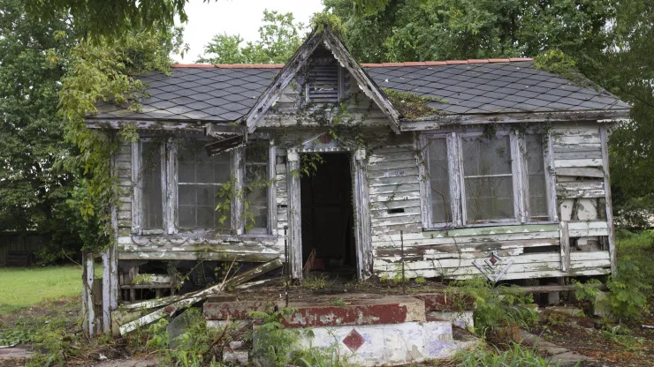
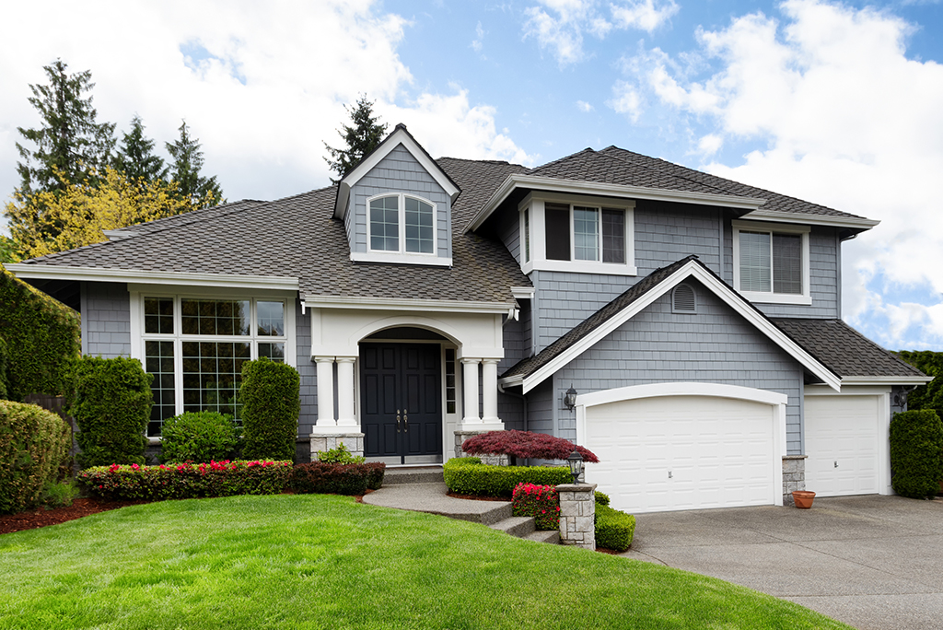
聰明與無知 (馬太 7:24-25)
²⁴所以，凡聽見我這話就去行的，好比一個聰明人，把房子蓋在磐石上。²⁵雨淋，水沖，風吹，撞著那房子，房子總不倒塌，因為根基立在磐石上。……

Slide 24
我們已經選了……
  走窄路
  連結上好樹
  多結好果子
  作個聰明人 – 聽見耶穌的話就去行

Slide 25
完

